Slide 1



Тестирование в Vue и VueX
Дмитрий Вайнер
Тлг: ci807ca

Slide 2
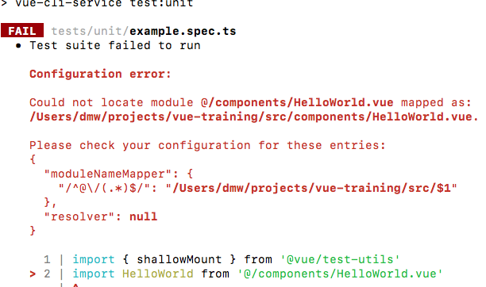

Установка
vue add @vue/unit-jest (для тех, у кого vue-cli стоит глобально)
npm run test:unit

Slide 3

Починка теста
Импортировать правильный компонент и проверять актуальное:
import Message from "@/components/Message.vue"
describe("Message.vue", () => {
it("renders props.msg when passed", () => {
const message = {message: "new message", nick: "CyberNomad"};
const wrapper = shallowMount(Message, {
propsData: { message }
});
expect(wrapper.text()).toMatch(`${message.nick}: ${message.message}`);
})
});

Slide 4
Как это работает
Монтирование компонента:
shallowMount
Подмена props:
const wrapper = shallowMount(Message, {
propsData: { message }
});
Проверка выводимого компонентом текста:
wrapper.text() или wrapper.html()

Slide 5
Протестируем компонент посложнее
Тут будет обращение к стору
<template>
<div>
<ul v-if="messages.length">
<Message v-for="(item, index) in messages" :message="item" :key="index" />
</ul>
<span>Total messages: {{messages.length}}</span>
</div>
</template>

Slide 6
Протестируем компонент посложнее
<script lang="ts">
import { Vue, Component, Prop } from 'vue-property-decorator';
import { IMessagesList } from '@/interfaces/messages.ts';
import Message from '@/components/Message.vue';
@Component({
components: { Message }
})
export default class MessagesList extends Vue {
@Prop() messages: IMessagesList;
}
</script>

Slide 7
Тест компонента со вложенными компонентами
import { mount } from "@vue/test-utils"
import MessagesList from "@/components/MessagesList.vue"
const messages = [
{message: "Hello!", nick: "CyberNomad"},
{message: "Hi", nick: "SuperHacker"},
];
describe("MessageList.vue", () => {
it("renders messages array", () => {
const wrapper = mount(MessagesList, {
propsData: { messages }
});
const renderedMessages = wrapper.findAll("li");
expect(renderedMessages.length).toBe(messages.length);
expect(renderedMessages.at(0).text()).toMatch(`${messages[0].nick}: ${messages[0].message}`);
})
});
Внимание! Передача пропсов

Slide 8
Какие есть полезные методы у враппера
Wrapper.text() – текстовое представление
.html() – HMTL
.find() – поиск ноды ДОМ
.findAll() – поиск всех нод
.attributes() – атрибуты ноды
.classes() – классы ноды
.contains() – true|false
.exists() – существование
https://vue-test-utils.vuejs.org/api/wrapper/

Slide 9
Как же тестировать форму?
Шаблон:
<template>
<form v-on:submit.prevent="sendMessage">
<input type="text" v-model="nick"/><br>
<textarea v-model="message"></textarea>
<input type="button" value="Send" v-on:click="sendMessage">
</form>
</template>

Slide 10
Как же тестировать форму?
Код:
@Component
export default class MessageForm extends Vue {
message = "";
nick = "";
sendMessage() {
this.$emit('sendMessage', {
nick: this.$data.nick,
message: this.$data.message
});
this.$data.message = "";
}
}
Тут будет обращение к стору, пока просто оправка события

Slide 11
Тест формы
describe("MessageForm.vue", () => {
it("Sends values on button click", async () => {
const newMessage = {
message: "new message",
nick: "new nick"
};
const wrapper = shallowMount(MessagesForm);
wrapper.find('input[type="text"]').setValue(newMessage.nick);
wrapper.find('textarea').setValue(newMessage.message);
wrapper.find('input[type="button"]').trigger('click');
expect(wrapper.emitted().sendMessage).toBeTruthy();
expect(wrapper.emitted().sendMessage.length).toBe(1);
expect(wrapper.emitted().sendMessage[0]).toEqual([newMessage]);
})
});

Slide 12

Как тестировать компоненты, обращающиеся к стору
Две проблемы:
Нужно подделать стор (значения в нем)
Нужно подделать вызовы АПИ

Slide 13
Компонент обращается к стору
<template>
<div>
<ul v-if="$store.state.messages.length">
<Message v-for="(item, index) in $store.state.messages" :message="item" :key="index" />
</ul>
<span>Total messages: {{$store.state.messages.length}}</span>
</div>
</template>

Slide 14
Подделка стора
import Vuex from "vuex"
import { mount, createLocalVue } from "@vue/test-utils"
import MessagesList from "@/components/MessagesList.vue"
const messages = [
{message: "Hello!", nick: "CyberNomad"},
{message: "Hi", nick: "SuperHacker"},
];
const localVue = createLocalVue();
localVue.use(Vuex);
const store = new Vuex.Store({
state: {
messages
}
});

Slide 15

Подделка стора
Подкладываем поддельный стор при подключении компонента:
const wrapper = mount(MessagesList, {
propsData: { messages },
store,
localVue
});
Вместо:
propsData: { messages },

Slide 16
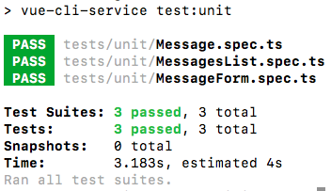
Тесты проходят!
npm run test:unit
https://github.com/dmitryweiner/vue-training/commit/818a4fe400c4a29d18bcd69ffe3cfbaf125f9dec

Slide 17
Как быть с mapGetters
Хотелось бы использовать геттеры стора:
@Component({
components: { Message },
computed: mapGetters(['messagesCount'])
})
export default class MessagesList extends Vue {
}
И в шаблоне:
<span>Total messages: {{messagesCount}}</span>

Slide 18
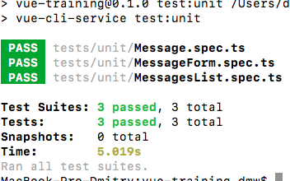
Добавляем геттеры в поддельный стор
const store = new Vuex.Store({
state: {
messages
},
getters: {
messagesCount: (state) => state.messages.length
}
});

Slide 19
Как тестировать компоненты, использущие другие методы стора
Точно так же заводим фейковые функции и отслеживаем их вызов:
const store = new Vuex.Store({
state: {
messages
},
actions: {
receiveMessages: jest.fn()
}
});
https://medium.com/@lachlanmiller_52885/mocking-vuex-in-vue-unit-tests-b6eda1c4d301

Slide 20
Как же подделать вызовы экшенов
Самый простой способ:
store.dispatch = jest.fn();
Потом проверять, вызывается ли соответствующий метод:
expect(store.dispatch).toHaveBeenCalledWith("sendMessage" , newMessage);
https://github.com/dmitryweiner/vue-training/commit/1c6052e01f21b727349fb2d903fb2ff3c8ec6095

Slide 21
Как подделать вызовы АПИ?
Подделать реализацию библиотеки axios:
jest.mock("axios", () => ({
get: jest.fn(() => Promise.resolve(data))
}));
https://github.com/dmitryweiner/vue-training/commit/53f156a931d7a990a0c15c53b539dc3dedfe7402

Slide 22
Пример подделки
Подменяем axios
jest.mock("axios");
axios.get.mockImplementation(() => Promise.resolve({data: [...messages]}));
axios.post.mockImplementation(() => Promise.resolve({data: [...messages]}));
Фейковый стор
const localVue = createLocalVue();
localVue.use(Vuex);
const store = new Vuex.Store(storeConfig);

Slide 23
Пример подделки
Тесты стора:
it("Fetching messages and stores them to state", async () => {
await store.dispatch("receiveMessages");
expect(store.state.messages.length).toBe(messages.length);
expect(store.state.messages).toEqual(messages);
});
it("Posts message and updates store", async () => {
const newMessage = {
message: "new message",
nick: "new nick"
};
await store.dispatch("sendMessage", newMessage);
expect(store.state.messages.length).toBe(messages.length + 1);
expect(store.state.messages).toEqual([...messages, newMessage]);
});

Slide 24

Анализ покрытия кода
Добавить в jest.config.js:
collectCoverage: true,
collectCoverageFrom: ["**/*.{js,vue}", "!**/node_modules/**"],
coverageReporters: ["html", "text-summary"]

Slide 25
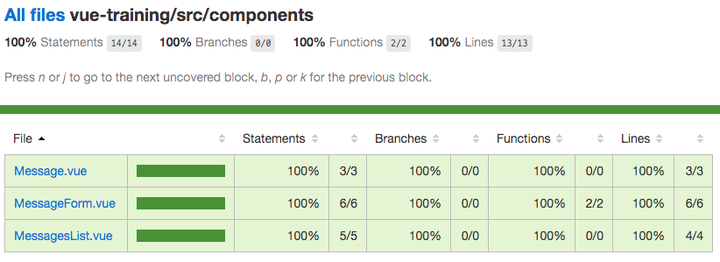
Анализ покрытия кода
Файлы в папке ./coverage

Slide 26

End to end testing Интеграционное тестирование
Cypress https://docs.cypress.io/guides/overview/why-cypress.html
Nightwatch https://nightwatchjs.org/guide
Pupeteer

Slide 27
Nightwatch
Установка:
npm i -D nightwatch chromedriver selenium-server
Конфиг nightwatch.json
{
"src_folders" : ["tests/integration"],
"webdriver" : {
"start_process": true,
"server_path": "node_modules/.bin/chromedriver",
"port": 9515
},
"test_settings" : {
"default" : {
"desiredCapabilities": {
"browserName": "chrome"
}
}
}
}

Slide 28
Nightwatch
Создадим тест Main.spec.js в папке tests/integration:
module.exports = {
'Test sending messages' : function (browser) {
browser
.url('http://localhost:8080/')
.waitForElementVisible('body')
.assert.visible('input[type=text]')
.setValue('input[type=text]', 'nightwatch')
.assert.visible('textarea')
.setValue('textarea', 'nightwatch')
.assert.visible('input[type=button]')
.click('input[type=button]')
.assert.containsText('.messages-list', 'nightwatch')
.end();
}
};

Slide 29

Nightwatch
Поднять сервер и клиент командами:
npm run serve node server.js
Запуск тестирования
./node_modules/nightwatch/bin/nightwatch

Slide 30
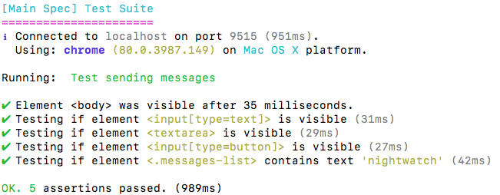

Nightwatch
Результаты

Slide 31

Спасибо за внимание!

